Slide 1
实时热门商品

Slide 2
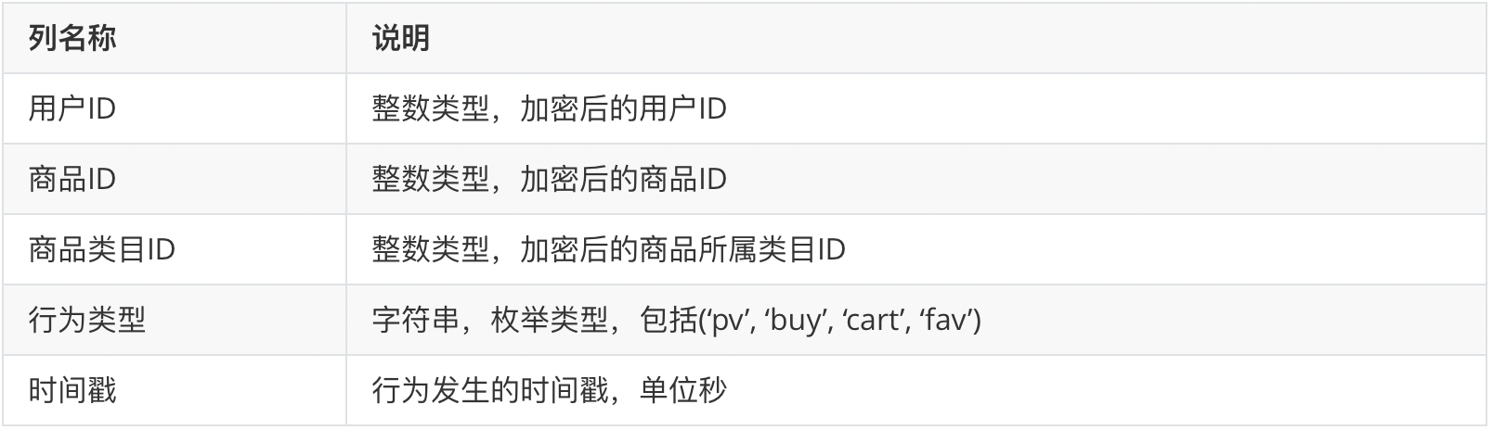
数据结构

Slide 3
添加Watermark
E(1)
W(1)
E(2)
W(2)
E(3)
W(3)
E(4)
W(4)
我们提前知道了来源数据的时间戳是升序排列的，也就是说没有乱序发生
事件时间(event time)需要手动去指定数据源中的字段
水位线是一种特殊的事件
水位线是单调递增的
这里直接将事件时间作为水位线

Slide 4
过滤出PV事件
pv事件也就是浏览事件

Slide 5
使用keyBy分流
Itemid:1 ts:10:01
Itemid:1 ts:10:06
Itemid:1 ts:10:11
Itemid:1 ts:10:01
Itemid:1 ts:10:06
Itemid:1 ts:10:11
Itemid:1 ts:10:16
Itemid:1 ts:10:16
Keyby:itemid
Itemid:2 ts:10:01
Itemid:2 ts:10:06
Itemid:2 ts:10:11
Itemid:2 ts:10:01
Itemid:2 ts:10:06
Itemid:2 ts:10:11
Itemid:2 ts:10:16
Itemid:2 ts:10:16

Slide 6
使用keyBy分流
数据结构的转变: DataStream -> KeyedStream
对KeyedStream的任何transformation都会: KeyedStream -> DataStream
来一个事件就会将事件分流
Watermark是全局的

Slide 7
timeWindow设置窗口
Itemid:1 ts:10:01
Itemid:1 ts:10:06
Itemid:1 ts:10:11
Itemid:1 ts:10:16
Itemid:2 ts:10:01
Itemid:2 ts:10:06
Itemid:2 ts:10:11
Itemid:2 ts:10:16
SlidingWindow [10:00, 11:00)
SlidingWindow [10:05, 11:05)
KeyedStream -> WindowedStream
以上就是WindowedStream

Slide 8
区间为左闭右开
timeWindow
10:00～11:00
10:05～11:05
10:10～11:10
11:00～12:00
Itemid:1 ts:10:16
同一份数据分发到不同的窗口

Slide 9
DataStream
KeyedStream
Itemid:1 ts:10:01
Itemid:1 ts:10:06
Itemid:1 ts:10:01
Itemid:1 ts:10:06
Itemid:1 ts:10:11
Itemid:1 ts:10:16
Itemid:1 ts:10:11
Keyby:itemid
Itemid:1 ts:10:16
Itemid:2 ts:10:01
Itemid:2 ts:10:01
SlidingWindow [10:00, 11:00)
SlidingWindow [10:05, 11:05)
Itemid:1 windowend:11:00 count:4
Itemid:1 windowend:11:00 count:4
Itemid:1 windowend:11:05 count:3
Itemid:1 windowend:11:05 count:3
Itemid:1 windowend:11:10 count:2
ProcessFunction
窗口内排序
Aggregate
Itemid:1 windowend:11:10 count:2
Keyby:windowend
Itemid:1 windowend:11:15 count:1
Itemid:1 windowend:11:15 count:1
Itemid:2 windowend:11:00 count:1
Itemid:2 windowend:11:00 count:1

Slide 10
窗口聚合策略
定义窗口聚合规则：每出现一条记录就加一
定义输出数据结构
WindowedStream<UserBehavior, Tuple, TimeWindow>
DataStream<ItemViewCount>

Slide 11
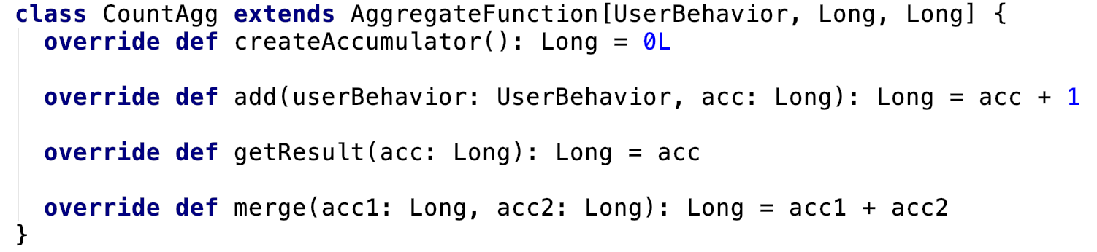
窗口聚合规则定义
累加规则：窗口内碰到一条数据就加一
实现AggregateFunction接口
interface AggregateFunction<IN, ACC, OUT>
IN: 输入数据的类型
ACC: 累加器的类型
OUT: 输出的类型

Slide 12
示例
Itemid:1 ts:10:01
Itemid:1 ts:10:06
Itemid:1 ts:10:11
Itemid:1 ts:10:16
上面这一条流按照窗口累加规则，结果应该是
itemid: 1, window: [10:00, 11:00), count: 4
itemid: 1, window: [10:05, 11:05), count: 3
itemid: 1, window: [10:10, 11:10), count: 2
itemid: 1, window: [10:15, 11:15), count: 1
碰到一条数据就在数据所在的窗口加一
对于其他流同理，例如itemid:2的流

Slide 13
WindowFunction接口
trait WindowFunction[IN, OUT, KEY, W <: WINDOW]
IN: 输入为累加器的类型，Long
OUT: 窗口累加以后输出的类型为ItemViewCount(itemId: Long, windowEnd: Long, count: Long), windowEnd为窗口的结束时间，也是窗口的唯一标识
KEY: Tuple泛型，itemId，窗口根据itemId聚合
W: 聚合的窗口，w.getEnd能拿到窗口的结束时间
override def apply

Slide 14
aggregate以后
itemId: 1 windowEnd: 11:00 count: 4
itemId: 1 windowEnd: 11:05 count: 3
itemId: 1 windowEnd: 11:10 count: 2
itemId: 1 windowEnd: 11:15 count: 1

Slide 15
keyBy(“windowEnd”)
itemId: 1 windowEnd: 11:00 count: 4
itemId: 2 windowEnd: 11:00 count: 4
itemId: 1 windowEnd: 11:05 count: 3
itemId: 2 windowEnd: 11:05 count: 3
itemId: 1 windowEnd: 11:10 count: 2
itemId: 2 windowEnd: 11:10 count: 2
itemId: 1 windowEnd: 11:15 count: 1
itemId: 2 windowEnd: 11:15 count: 1

Slide 16
KeyedProcessFunction
Low Level API
Unbounded Stream(无界流)
无界流的计算必须依靠窗口来划定界限
KeyedProcessFunction对分流后的每一条流进行处理
keyBy(“windowEnd”)分流以后每一条流的数据都在一个窗口内
状态编程

Slide 17
KeyedProcessFunction
定义KeyedStream的处理逻辑
keyby(“windowend”)分流以后，每个key stream都有一个生命周期
生命周期
open
processElement
onTimer

Slide 18
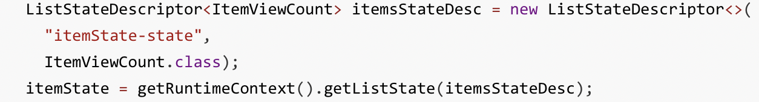
状态编程
open：生命周期初始化
keyby(“windowEnd”)分流以后，每个流都有一个生命周期，生命周期初始化时，创建一个状态：ListState，用来存储数据

Slide 19
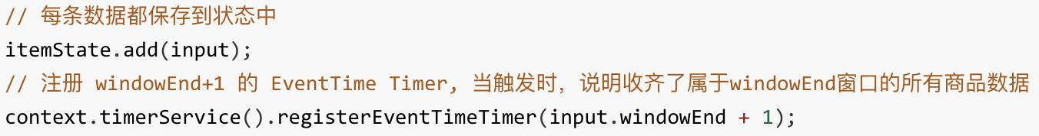
processElement：处理流中的每一个元素时调用
将每一个元素都添加
到itemState中去
一旦碰到Watermark大于等于input.windowEnd+1的Watermark，
说明以input.windowEnd结尾的窗口的数据都已经收集完成，
调用回调函数onTimer

Slide 20
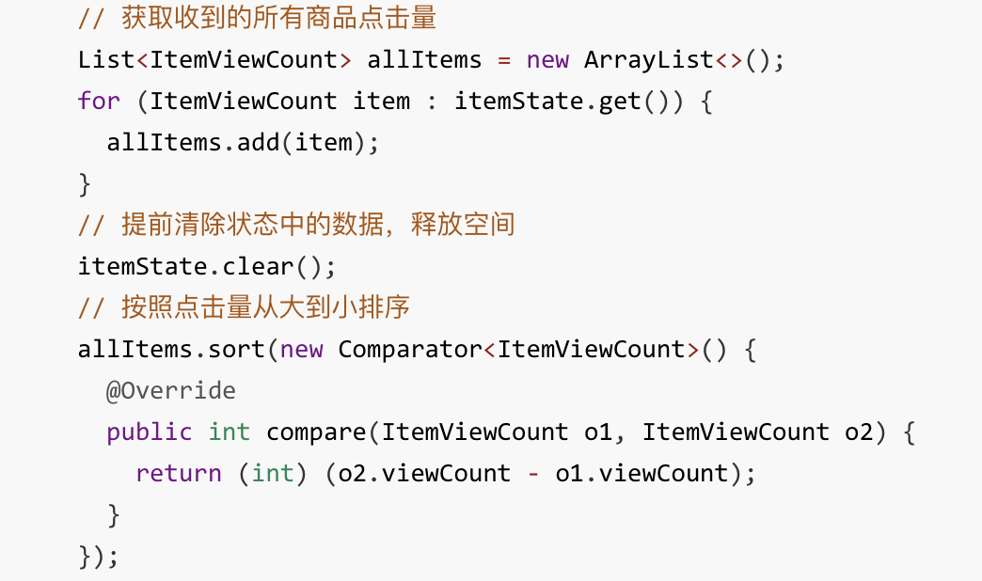
onTimer:定时器
因为每一条流是按照windowEnd分流的，所以当窗口收集到所有数据，就可以触发onTimer定时器，计算每一条流的状态了

Slide 21
状态编程
KeyedStream
ListState
keyBy(“windowEnd”)

